Slide 1
Организация учебно-исследовательской и проектной деятельности обучающихся, с использованием ресурсов центра образования «Точка роста»
Зырянова Марина Дмитриевна, учитель физики
МБОУ «Лицей «Бригантина»

Slide 2
Что значит «Формировать ЕНГ-компетенции»?

Slide 4
Цифровые лаборатории образовательных центров «Точка роста»

Slide 6
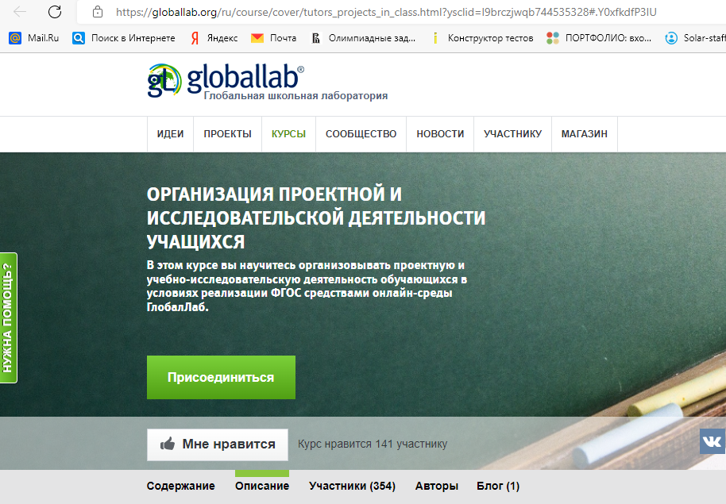
Где брать материалы при организации проектно-исследовательской деятельности?
ГлобалЛаб
Лаборатория проектов

Slide 7
Как учителю организовать школьный проект? Очень просто! С цифровым сервисом «Лаборатория проектов» от «Просвещения» (media.prosv.ru/lsp) вы сможете сделать это всего за пять шаг
Шаг 1. Сформируйте индивидуальную подборку проектов: выберите класс, направление и уровень сложности. Шаг 2. Выберите проект из масштабного каталога.
Шаг 3. Создайте проект, используя гибкий конструктор. В зависимости от уровня компетенций ученик может выбрать: -готовый проект -шаблон проекта -тему и проблему проекта -возможность выполнить проект самостоятельно

Slide 8
Шаг 4. Обсуждайте проект с учениками, проверяйте уровень готовности проекта и вносите правки. Шаг 5. Проведите оценку проекта по чётким критериям и помогите ученикам с самооценкой. Как получить доступ к сервису? 1. Оставьте заявку на сайте media.prosv.ru/lsp. 2. Мы подберём оптимальное число лицензий, рассчитаем стоимость и проконсультируем по всем вопросам. Кроме того, вы можете протестировать сервис бесплатно в течение 14 дней.

Slide 9
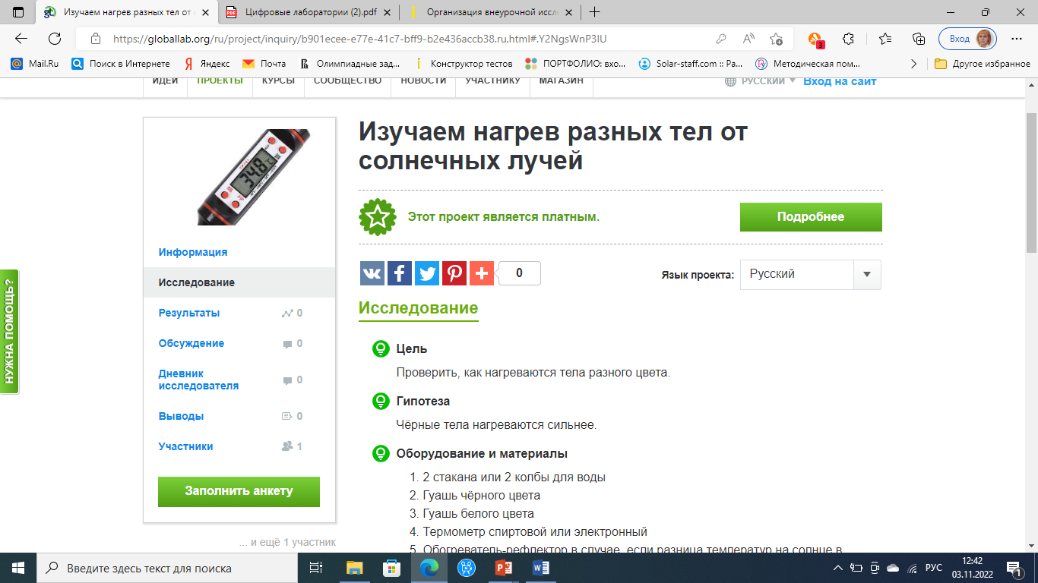

Slide 11
Инфографика «Начало работы с цифровой лабораторией Releon

Slide 15
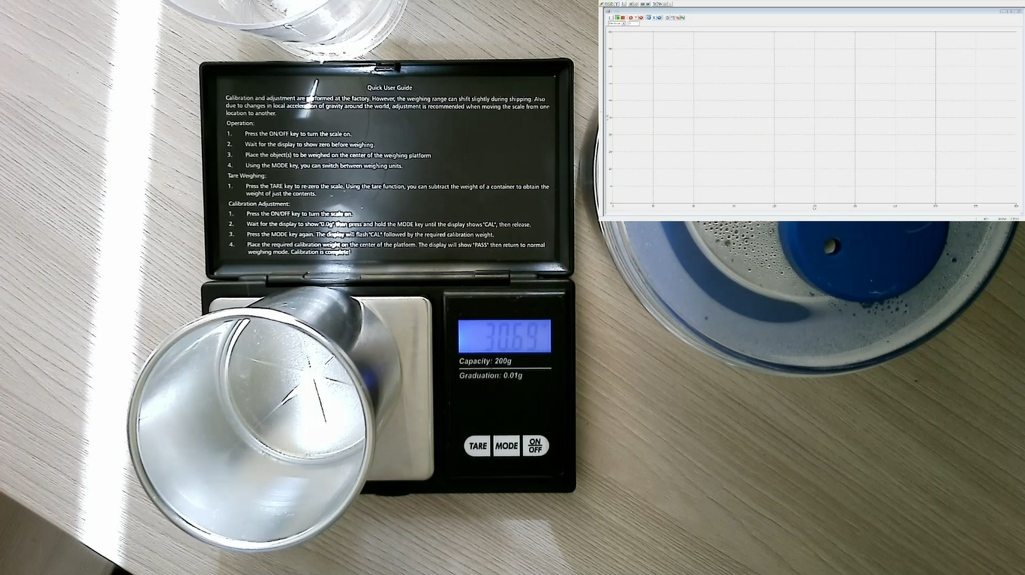
Организация занятий с использованием цифровой лаборатории
Лабораторная
Работа с графической информацией
Групповая работа

Slide 16
Тема урока | Форма работы | Задание
Температура Связь температуры со скоростью теплового движения частиц | Дискуссия | Предложить сравнить температуры тел разной плотности. Предложить свои варианты изменения температуры тела.
Удельная теплоёмкость вещества | Работа по группам | Изучить теплоемкость различных материалов. Предложить варианты сохранения тепла в условиях Арктики
Лабораторная работа № 1 Исследование явления теплообмена при смешивании холодной и горячей воды. | Лабораторная работа | Исследовать явления теплообмена при смешивании холодной и горячей воды
Теплообмен и тепловое равновесие. Уравнение теплового баланса | Работа по группам | Согласно полученным данным провести аналогию в теплообмене животных
Закон сохранения и превращения энергии в механических и тепловых процессах | Работа по группам | Работа с графиками, обработка информации, формулирование выводов

Slide 17
Этапы работы
Перед выполнением работы с цифровым оборудованием обучающиеся получают инструкцию по запуску, общий сценарий выполнения эксперимента в котором определены цели и задачи, а также сформулирован ход выполнения работы
В зависимости от подготовки учащихся варьируется число проводимых измерений и проведение дополнительных этапов работы

Slide 18
Примерные темы проектных работ
7 класс
1. Измерение физических характеристик домашних животных.
2. Приборы по физике своими руками.
3. Картотека опытов и экспериментов по физике.
4. Физика в игрушках.
5. Где живёт электричество?
6. Атмосферное давление на других планетах.
7. Физика в сказках.
8. Простые механизмы вокруг нас.
9. Почему масло в воде не тонет?
10. Парусники: история, принцип движения.
11. Определение плотности тетрадной бумаги и соответствие её ГОСТу

Slide 19
Основные этапы работы над индивидуальным проектом

